Slide 1
BIKEROUTES

Slide 2
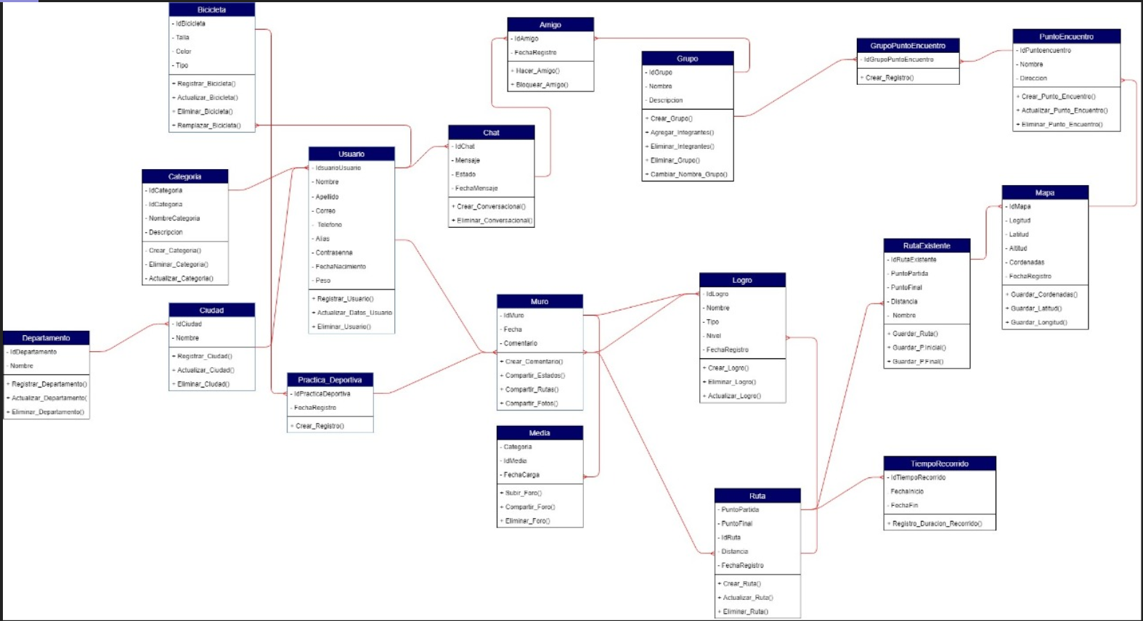
DIAGRAMA DE CLASES

Slide 3
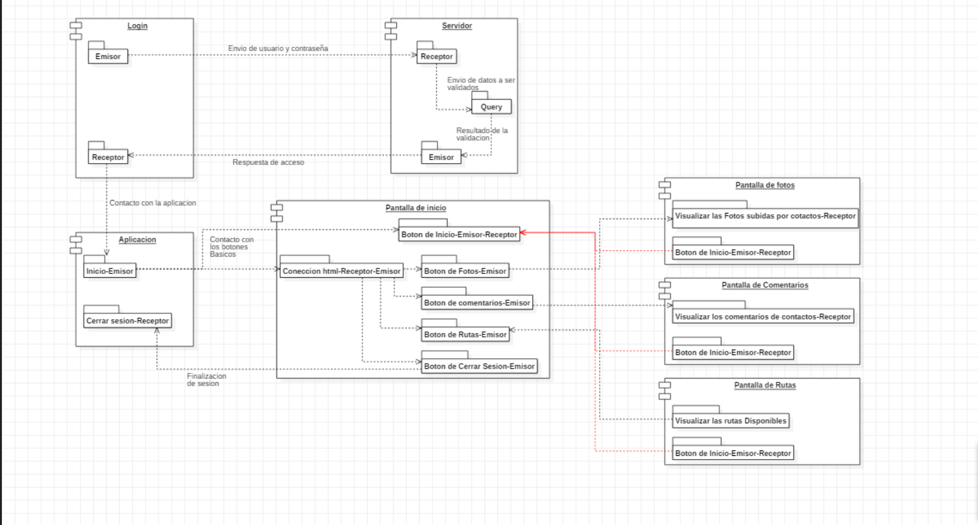
DIAGRAMA DE COMPONENTES

Slide 4
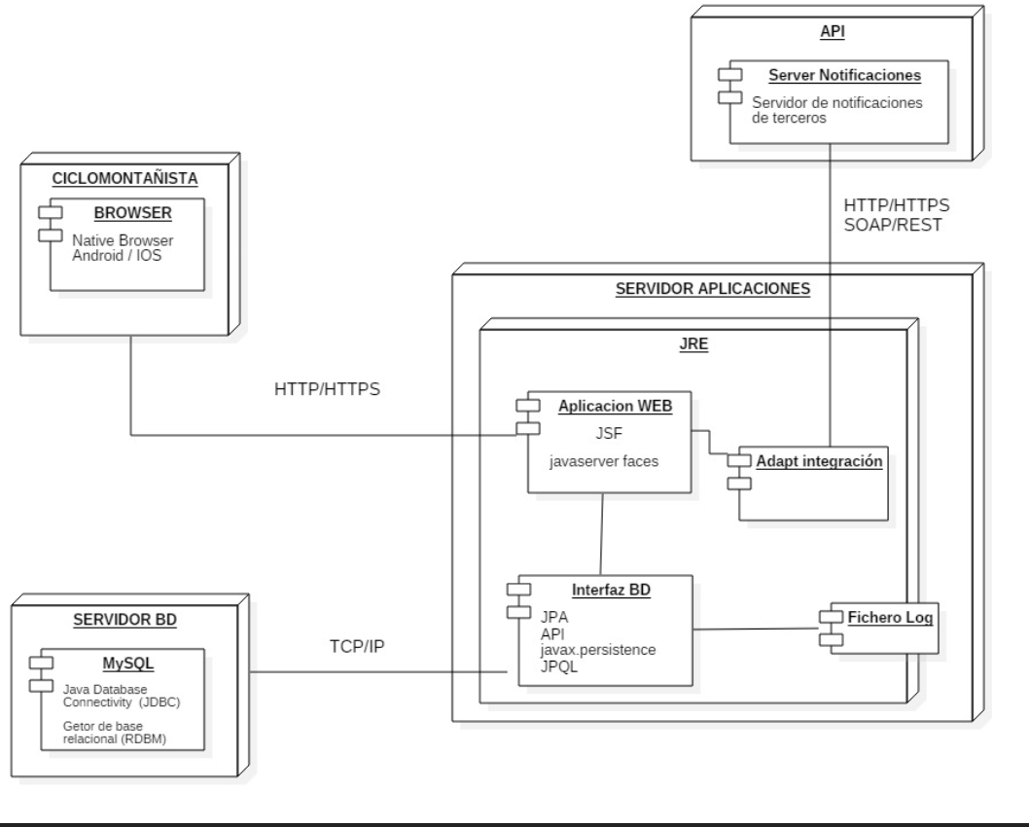
DIAGRAMA DE DESPLIEGUE

Slide 5
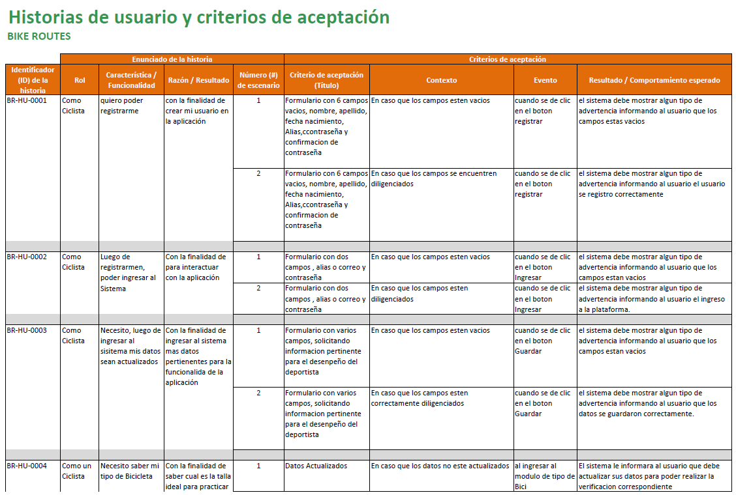

Slide 6
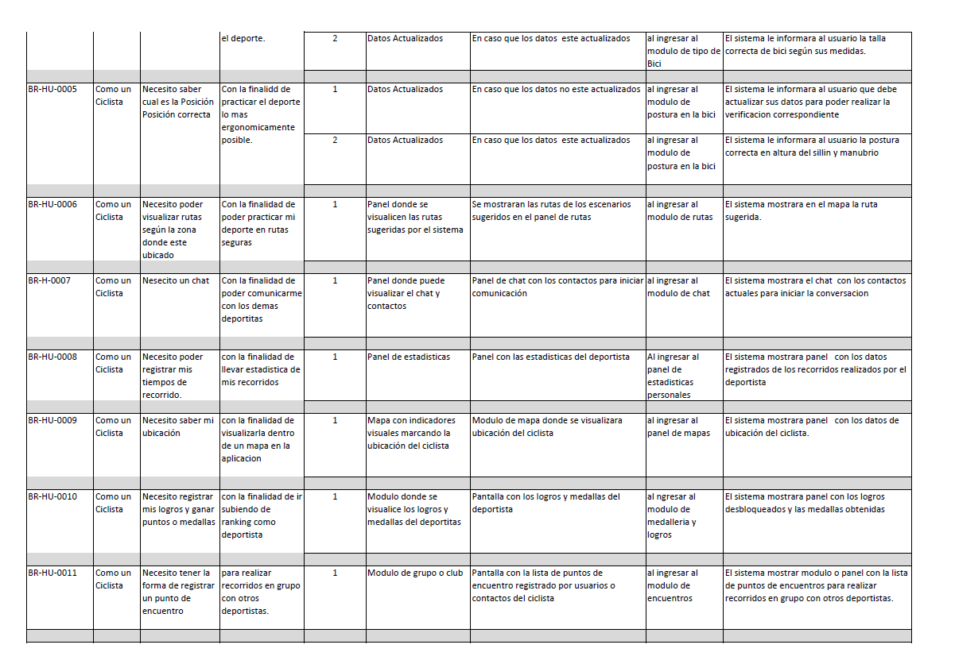

Slide 7
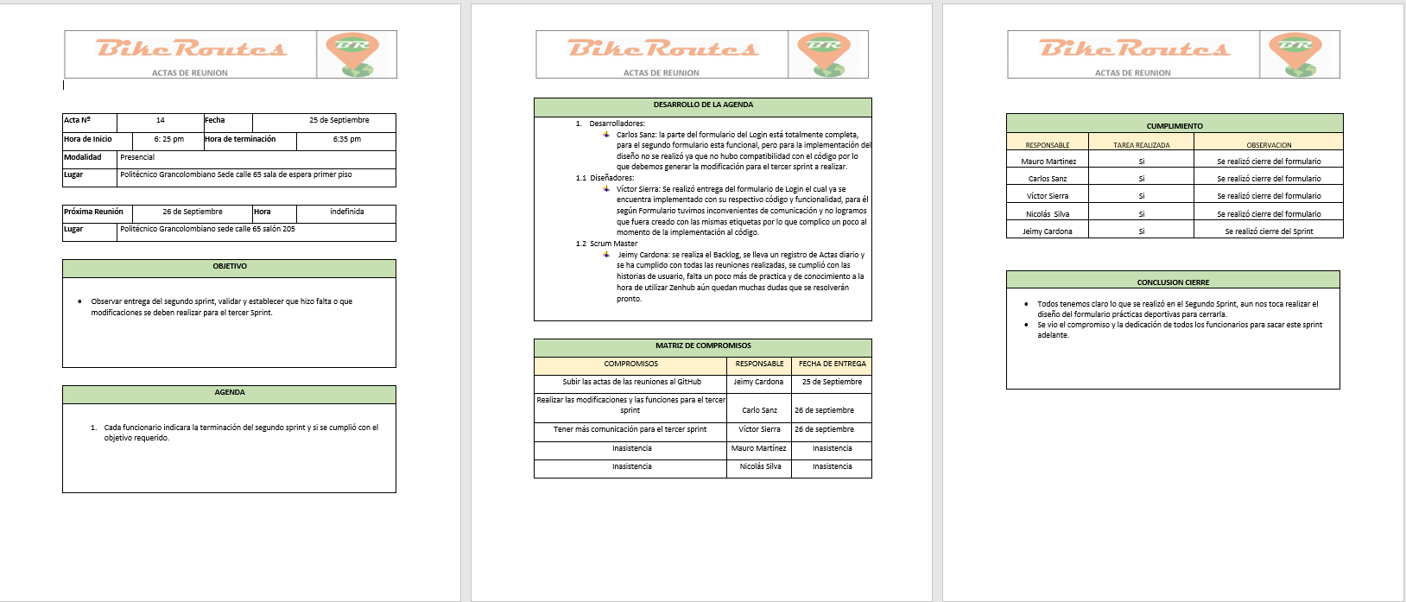

Slide 8
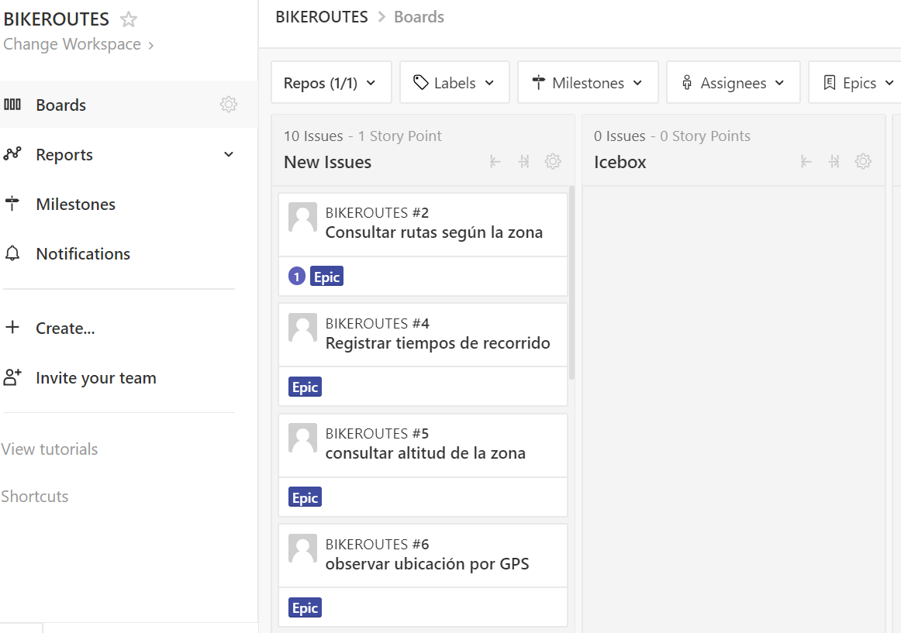
PLATAFORMA EN ZENHUB

Slide 9
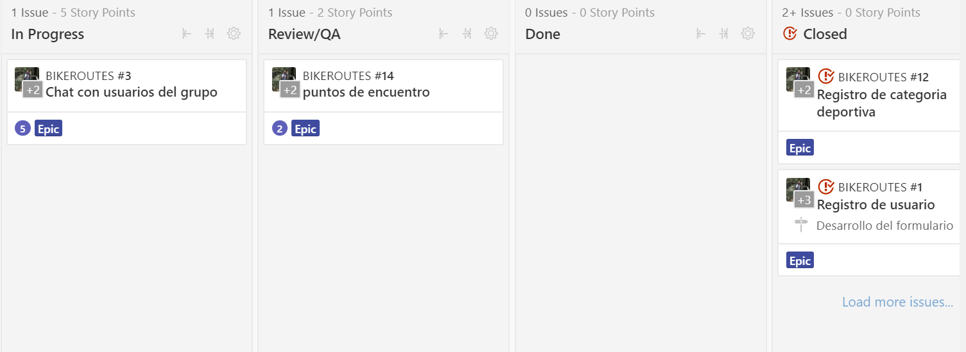
PROGRESO DE LOS SPRINT

Slide 10
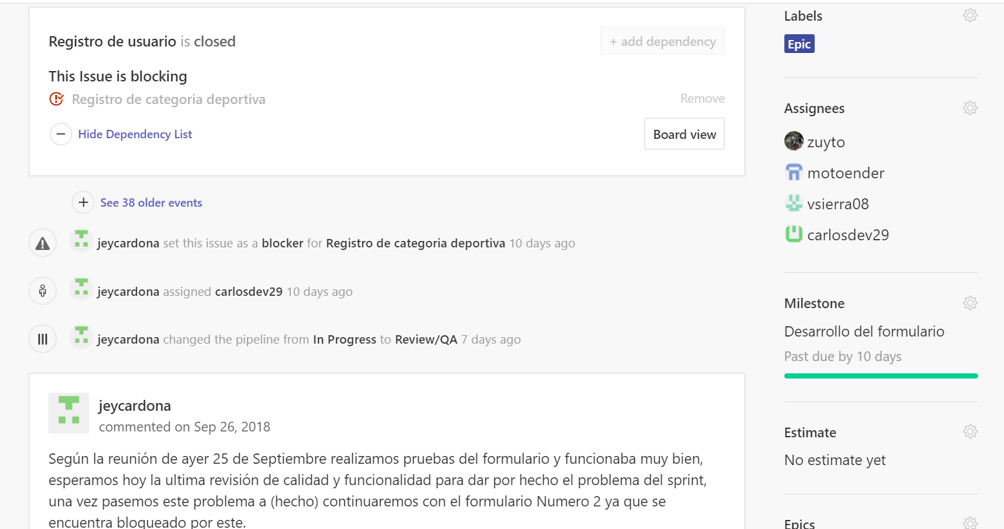
ASIGNACION DE TAREAS

Slide 11
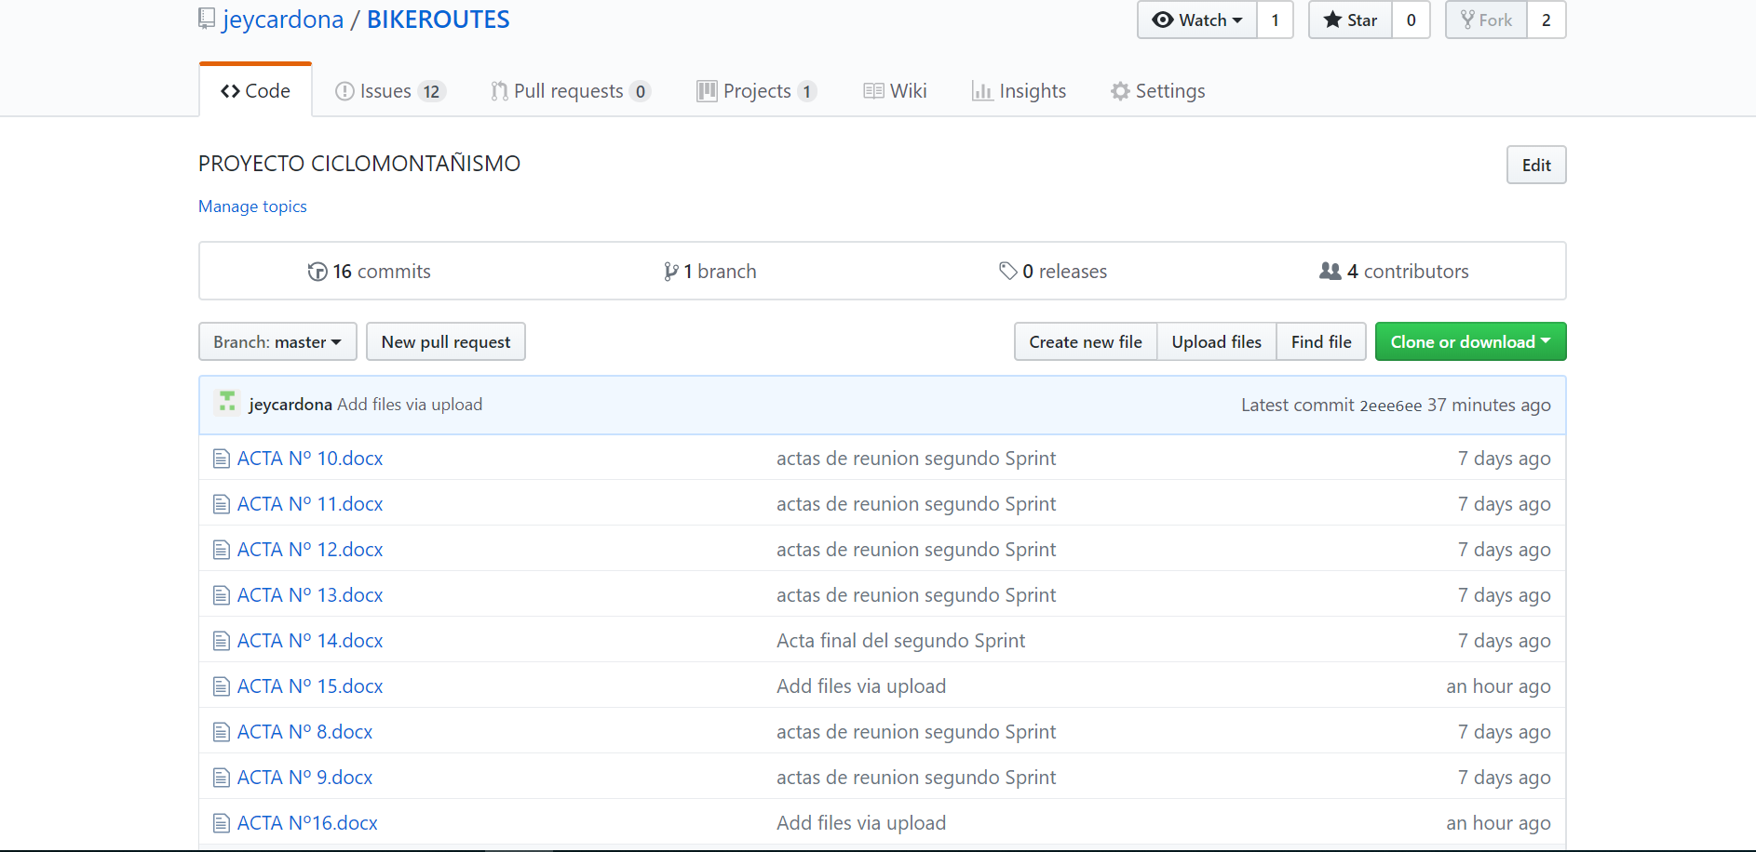
GitHub

Slide 12
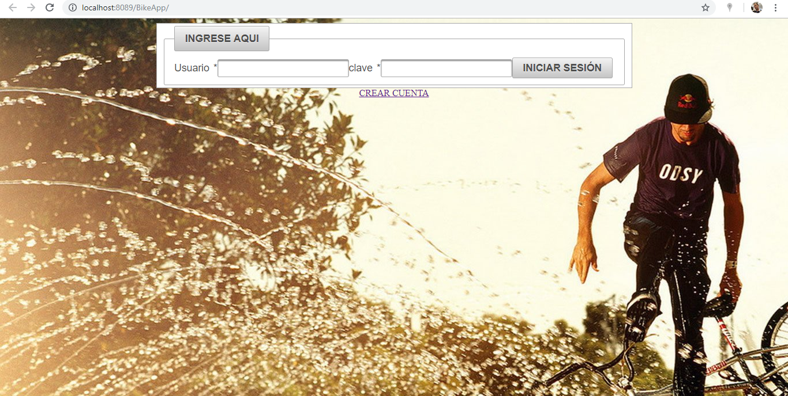
Demostración

Slide 13
